Slide 1
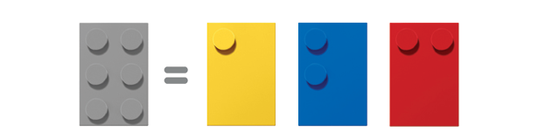
Σχεδιασμός, υλοποίηση και αποτίμηση εκπαιδευτικού υλικού με την μέθοδο της ΕξΑΕ για την εκμάθηση της Braille σε ενήλικες εκπαιδευτικούς
Πρόγραμμα Μεταπτυχιακών Σπουδών:
«Επιστήμες της Αγωγής - Εξ Αποστάσεως Εκπαίδευση με την χρήση των ΤΠΕ (e-Learning)»
Ευαγγελία Σκαράκη
Επιτροπή Κρίσης ΔΕ
Κωτσίδης Κ. | Αναστασιάδης Π. | Παπαβασιλείου Ε.
Ρέθυμνο, 2022

Slide 2

Ευχαριστίες
Στην τριμελή επιτροπή επίβλεψης
Στους γονείς μου και στο Γιώργο για όλη την στήριξη

Slide 3

Σκοπός
Ο σκοπός της παρούσας εργασίας ήταν ο σχεδιασμός, η ανάπτυξη και η αποτίμηση εξ αποστάσεως εκπαιδευτικού υλικού εκμάθησης της Braille σε ενήλικες εκπαιδευτικούς

Slide 4




Συνεισφορά της διπλωματικής
εκπαιδευτική
θεωρητική
1
3
2
4
ερευνητική
κοινωνική

Slide 5

Ερευνητικά Ερωτήματα (1/3)
1^{ο} Το εκπαιδευτικό υλικό διέπετέ από τις αρχές και τη μεθοδολογία της εξ αποστάσεως εκπαίδευσης;
Υπάρχει επιστημονική συνοχή και τεκμηρίωση;
Είναι κατανοητή η παρουσίαση του γνωστικού αντικειμένου;
Είναι εύχρηστο το Ε.Υ.;
Υπάρχει καθοδήγηση και υποστήριξη του εκπαιδευόμενου στη μελέτη του;
Υπάρχει αλληλεπίδραση με το Ε.Υ.;
Υπάρχει η δυνατότητα αναστοχασμού και αυτοαξιολόγησης;
Είναι φανερός ο σκοπός και τα προσδοκώμενα μαθησιακά αποτελέσματα;

Slide 6
Ερευνητικά Ερωτήματα (2/3)
^{2ο} Το εκπαιδευτικό υλικό έχει διαμορφωθεί σύμφωνα με τις αρχές της Πολυμεσικής Μάθησης;
Ήταν απλή και κατανοητή η παρουσίαση του κειμένου
Ήταν εύχρηστο το υλικό
Ο εκπαιδευόμενος είχε υποστήριξη
Υπήρχε αναστοχασμός και αυτοαξιολόγηση
Ήταν φανερά ο σκοπός και τα προσδοκώμενα μαθησιακά αποτελέσματα
Υπήρχε η πολυμεσική μάθηση στο ε.υ.
Υπήρχαν δυνατά και αδύναμα σημεία

Slide 7
Ερευνητικά Ερωτήματα (3/3)
^{3o} Το εκπαιδευτικό υλικό είναι κατάλληλα δομημένο ώστε να μπορέσει ο ενήλικας εκπαιδευτικός να μάθει την γλώσσα της Braille;
Ήταν οι οδηγίες της πλοήγησης κατανοητές
Πόσο εύκολη ήταν η πλοήγηση
Το εκπαιδευτικό υλικό συνέβαλε στη γνώση νέων πραγμάτων;
Τα παιχνίδια βοήθησαν στο να μάθει ο εκπαιδευόμενος καινούρια πράγματα
Ήταν το Ε.Υ. κατάλληλα σχεδιασμένο για έναν ενήλικα εκπαιδευτικό
Ποια ήταν τα δυνατά σημεία και ποιες αλλαγές θα μπορούσε να κάνει ο ερευνητής με σκοπό τη βελτίωση του Ε.Υ.;

Slide 8
Δομή εργασίας
Θεωρητικό Πλαίσιο
Εισαγωγή
Δημιουργία Ε.Υ.
Σχεδιασμός, Υλοποίηση & Περιγραφή Ε.Υ.
Αποτίμηση Ε.Υ.
Αποτίμηση Ε.Υ.
Αποτελέσματα της έρευνας
Η έννοια της εξ αποστάσεως εκπαίδευσης
Braille
Συμπεράσματα & Συνεισφορά

Slide 9
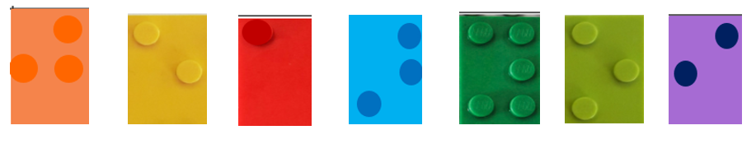
Θεωρητικό πλαίσιο (1/2)
«Ο Braille, ήταν ο πρώτος που επινόησε ένα πρακτικό κώδικα εκτύπωσης και γραφής, ικανό να ικανοποιήσει τις ικανότητες αφής των τυφλών ατόμων» (Παπαδόπουλος, 2000: 31). Έτσι, ο Braille αντικατέστησε το γραμμικό αλφάβητο με ανάγλυφες κουκίδες οι οποίες, με ποικίλους συνδυασμούς, προσφέρουν νόημα.
οι Gadiraju et. al., (2020), τονίζουν ότι η εκπαίδευση εκπαιδευτικών στην Braille έχει μειωθεί, με μοιραίες συνέπειες για τους τυφλούς μαθητές
Οι Ginja and Chen (2020) αναφέρουν ότι υπάρχει έλλειψη σχετικού υλικού και η πολιτεία δεν δίνει τη δέουσα βαρύτητα στην προετοιμασία των εκπαιδευτικών

Slide 10

Θεωρητικό πλαίσιο (2/2)
Ορισμός
Έννοια ανοιχτής και ΕξΑΕ
Χαρακτηριστικά
της ΕξΑΕ
E-learning
Εκπαίδευση ενηλίκων & Braille
ΕξΑΕ

Slide 11
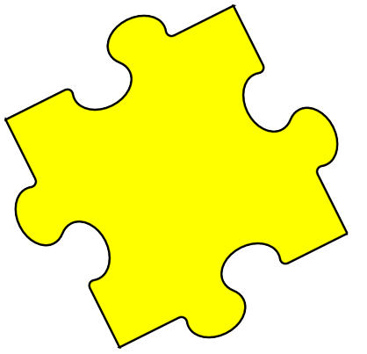


Δημιουργία Εκπαιδευτικού Υλικού (1/3)
Σκοπός
Η εκμάθηση των βασικών αρχών και γραμμάτων της ελληνικής Braille
Η διερεύνηση των δυνατοτήτων που προσφέρει η εξ αποστάσεως εκπαίδευση και η συμβολή στην ορθή και αποτελεσματική εκμάθηση της Braille από τους εκπαιδευτικούς.

Slide 12
Δημιουργία Εκπαιδευτικού Υλικού (2/3)
Βίντεο
εκμάθησης
Παιχνίδια
Αυτοαξιολόγη-σης
Ηχογραφήσεις
Περιεχόμενο Ε.Υ.
Εικόνες
κατανόησης
Παιχνίδια
Εκμάθησης

Slide 13
Δημιουργία Εκπαιδευτικού Υλικού (3/3)
Ασκήσεις
αξιολόγησης
Doodly
Δημιουργία
πολυμέσων
Plotagon
Chamilo
3 ενότητες
H5P
Συγκέντρωση υλικού
Εργαλεία
Ανάπτυξης
Ε.Υ.
Βήματα
Ανάπτυξης
Ε.Υ.
http://chamilo.datacenter.uoc.gr/metchamilo/courses/SXEDIASMOSYLOPOIHSHKAIAPOTIMHSHEKPAI/index.php?id_session=0&isStudentView=true

Slide 14
Μεθοδολογία
Είδος
έρευνας
Ποιοτική
Χρονική
περίοδος
Α φάση Μάιος
Β φάση Ιούνιος
Δειγματοληψία
Ειδικών
Εκπαιδευτικών
Επεξεργασία δεδομένων
Μονάδα ανάλυσης θέμα
Μέσα συλλογής δεδομένων
ερωτηματολόγια
Αξιοπιστία- Εγκυρότητα
Τιμιότητα ειδικών
& εκπαιδευτικών

Slide 15

Αποτελέσματα 1^{ου-} 2^{ου} ερευνητικού ερωτήματος
Παροχή πληροφοριών απόψεων
Δεν γίνεται συγκριτική ανάλυση πληροφοριών
Παροχή μελέτης από ποικίλες πηγές
Απλή και κατανοητή παρουσίαση
Χρωματικές συνθέσεις οι οποίες συμβάλλουν στην αλληλεπίδραση
Εύκολη πλοήγηση
Κουμπιά και εικονίδια κατανοητά και λειτουργικά
Παροχή συμβουλών για μελέτη Ε.Υ.
Βοηθητικά τα επεξηγηματικά σχόλια
1^{ος} ερ. άξονα;
2^{ος} ερ. άξονας
3^{ος} ερ. άξονας
4^{ος} ερ. άξονας
πολλές δραστηριότητες οι οποίες ενθαρρύνουν την αυτοαξιολόγηση
ανατροφοδότηση
νέων δεδομένων
5^{ος} ερ. άξονας
Δεν υπάρχουν ανοιχτού τύπου ερωτήσεις μέλος μιας κοινωνικής ομάδας που έχει συγκεκριμένες ανάγκες και προσδοκίες
6^{ος} ερ.άξονας
τηρούνται οι αρχές της Γνωστικής Θεωρίας της Πολυμεσικής Μάθησης όσον αφορά το Ε.Υ.
(avatar) που ενισχύει τη διαδικασία μάθησης
δια δραστικές δραστηριότητες
εισαγωγικές δραστηριότητες
διατυπώνεται σαφώς ο σκοπός
προσδοκώμενα μαθησιακά αποτελέσματα
7^{ος} ερ. άξονας
μικρές ατέλειες
στη σχεδίαση εικόνων.
8^{ος} ερ. άξονας
9^{ος} ερ. άξονας
10^{ος} ερ. άξονας
απλός και κατανοητός τρόπος παρουσίασης
βοηθητικά video plotagon

Slide 16
Αποτελέσματα 3^{ου} ερευνητικού ερωτήματος
οι εικόνες, τα βίντεο και οι ήχοι έκανε διαδραστικό το Ε.Υ.
παιχνίδια τους βοήθησαν
καθώς υπήρχε ανατροφοδότηση
Συνοχή,
τα πολυμεσικά εργαλεία,
ήταν η απλή γλώσσα,
θέμα της Braille
Κατανοητές οδηγίες
πλοήγησης
Εύκολη πλοήγηση
περισσότερα παιχνίδια
γιατί άρεσαν
2^{ος} ερ.άξονας
4^{ος} ερ. άξονας
χαρά για τη νέα
εμπειρία και γνώση
Ε.Υ. κατάλληλο για ενήλικες
Καλά σχεδιασμένο
1^{ος} ερ. άξονας
3^{ος} ερ. άξονας
5^{ος} ερ. άξονας

Slide 17

Συμπεράσματα
4) φιλικό περιβάλλον χρήσης
5)η γνώση νέων πραγμάτων σχετικά με την braille
2)υποστήριξη και καθοδήγηση του εκπαιδευόμενου στη μελέτη του καθώς υπάρχει ανατροφοδότηση και αυτοαξιολόγηση
3)δυνατά σημεία ο απλός & κατανοητός τρόπος που παρουσιάζεται το εκπαιδευτικό υλικό
1)κατανοητή παρουσίαση του γνωστικού αντικειμένου της braille

Slide 18
Περιορισμοί της έρευνας
δεν υπάρχει
Βιβλιο-γραφία πάνω στην ΕξΑΕ σχετικά με την Braille
Μπορούσαν να ερωτηθούν παραπάνω άτομα για να τονιστούν ανάγκες
Δεν έχουν γίνει έρευνες
γενικά με την Braille
άτομα από ΚΕΑΤ θα
έδιναν
συμβουλές
για το Ε.Υ.

Slide 19

Προτάσεις για μελλοντικές έρευνες
Επιμορφωτικά σεμινάρια εκπαιδευτικών όσον αφορά την γλώσσα της Braille μέσα από το Ε.Υ. της ερευνήτριας.
να δοθεί σε συλλόγους που διδάσκουν την γλώσσα των τυφλών με σκοπό την ΕξΑΕ
να συνεχιστεί το Ε.Υ. δημιουργώντας λέξεις, παραγράφους και κείμενα με άμεση ανατροφοδότηση των εκπαιδευομένων

Slide 20
Ευχαριστώ πολύ για την προσοχή σας!

